Slide 1

Teorie programu: záměr
Jan Činčera, Masarykova univerzita Brno,
  Fakulta sociálních studií, Katedra environmentálních studií

Slide 2
Záměr
Cíle
Výstupy
Sdělení
Téma

Slide 3
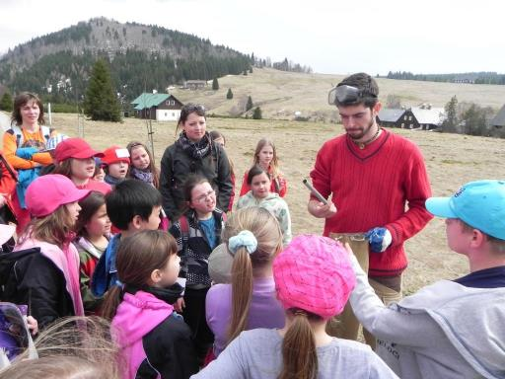


Záměr
Cíle
Procházky po Zemi
Motivační aktivity
Atraktivita Jizerky
Logický model programu Kořeny.
Návštěvy Jizerky
Cíl je změna. Smysl programu
Interpretativní výlety
Význam Jizerky
Školní projekt
Vztah k místu
Cíle vyjadřují základní záměr programu. Teorie programu vyjadřuje vztahy mezi cíli a aktivitami programu.

Slide 4

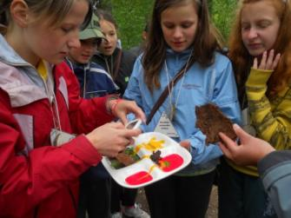
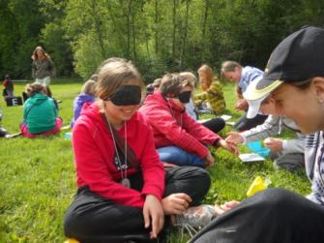
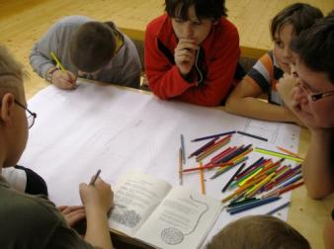
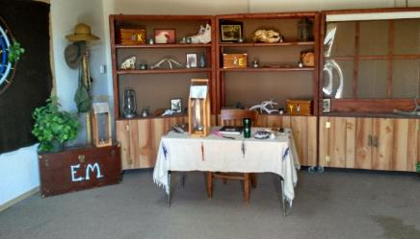
Strážci Země (10-12 let, 2,5 dne + úkol)
Foto:
JČ,
Veronika Beňková
4 pojmové aktivity
Aktivity na vnímání přírody
Samostatné úkoly
Rituály a motivační aktivity
Hlubší porozumění ekologickým principům
Posílení vztahu k přírodě
Odhodlanost k jednání
Zaujetí
Šetrnější chování doma a ve škole
Cíle programů mohou tvořit hierarchické vztahy.

Slide 5

Cíle mají různou váhu. Některé jsou spíš důvodem, jiné prostředkem, jiné hlavním záměrem programu.
Aktivity:
Promítání série filmů
+ navazující diskuse, projekt
Dlouhodobé cíle:
Zmírnění problému.
Krátkodobé cíle:
postoj a povědomí o problému
Střednědobé cíle:
Změna spotřebitelského chování
Upravený logický model programu „Jeden svět na školách“ pro SŠ (Člověk v tísni)

Slide 6
Jednoduché chování doma
Problémy a konflikty
Badatelské dovednosti
Zákonitosti
Vztah k přírodě
Akční strategie
Vztah k místu
Toky energie, koloběh látek, adaptace, provázanost
Propojení s přírodou, environmentální postoje
Cíle EV programu mají odpovídat cílům EV.

Slide 7
Záměr
Cíle programu jde jednoduše hodnotit…
Cíle
4 pojmové aktivity
Aktivity na vnímání přírody
Evaluace českého programu Strážci Země
Posílení vztahu k přírodě
Hlubší porozumění ekologickým principům
Toky energie
Foto: JČ, Veronika Beňková
Evaluace podporuje změny v programu, nebo odůvodňuje jeho podporu.

Slide 8
Konkrétní
Ověřitelné
Relevantní
Dosažitelné
Časově upřesněné
Z pohledu účastníka
Výstupy
Záměr
Výstupy upřesňují, co se díky programu účastník naučí.

Slide 9
Z pohledu cílové skupiny
Dosažitelné
Časově určení
Po ukončení programu žáci uvedou nejméně tři příklady, jak lidé svým chováním ovlivňují změny klimatu.
Výstupy
Záměr
Ověřitelné
Relevantní
Konkrétní

Slide 10
Na konci besedy účastníci v anketě uvedou důvody pro řešení změn klimatu.
V průběhu programu děti vlastními slovy reflektují svůj prožitek přírody.
Po programu žáci uvedou alespoň jednu příčinu chudoby afrických zemí.
Výstupy
Záměr
Absolventi kurzu si začnou častěji půjčovat knihy o ŽP v knihovně organizace.

Slide 11
Indikátory specifikují výstupy a udávají požadovanou míru určitého jevu.
Indikátory umožňují jednoduchý monitoring programu.
Týden po programu žáci uvedou alespoň jednu příčinu chudoby afrických zemí.
Výstupy
V testu týden po programu nejméně 50% žáků uvede správně nejméně 1 příčinu chudoby afrických zemí.
Záměr
Kolik?
Co?

Slide 12
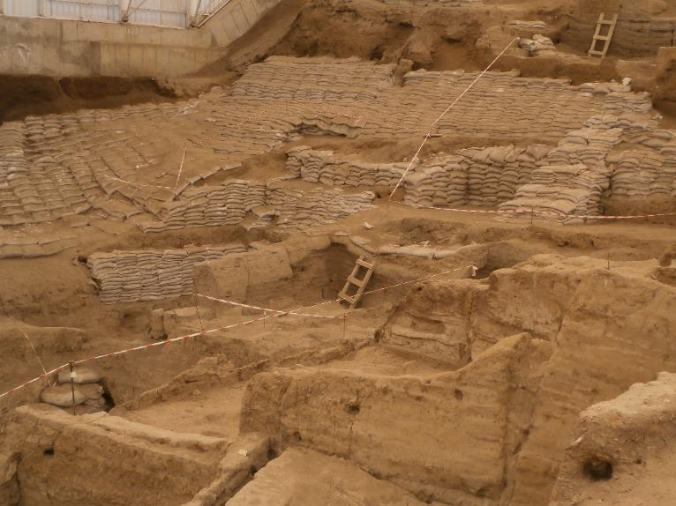
Téma je ohnisko. O čem je ten program?
Téma
Catal Höyük
Záměr
Catal Höyük byl městem, kde lidé žili v rovnováze s přírodou a v sociální i genderové harmonii.
Sdělení
Krátké programy: 1 téma, 1 sdělení
Sdělení je myšlenka. Co chce program říct?

Slide 13
Téma
„Napiš prosím pár slovy, o čem byl program, kterého jste se účastnili. Program byl o …“
Komunikační účinnost programu můžeme ověřit v posttestu.
Catal Höyük
Sdělení
„Doplň prosím následující větu. V programu jsme se dozvěděli, že …“

Slide 14
To hlavní …
Každý program má určitý záměr – chce něco změnit.
Záměr je možné vyjádřit pomocí cílů, výstupů, tématu a sdělení.
Cíle jsou základní vyjádření žádoucí změny. Cíle vyjadřují smysl programu. Jsou ověřitelné evaluačními metodami.
Cíle vytvářejí hierarchie. Některé vyjadřují hlavní záměr programu. Jiné jsou spíše důvodem pro jeho realizaci, nebo jsou spíše prostředkem.
Výstupy vyjadřují, co se v programu žáci naučí. Jsou jednoduše ověřitelné pomocí indikátorů úspěšnosti.
Téma vyjadřuje ohnisko programu. Samo o sobě nevyjadřuje záměr programu.
Sdělení vyjadřuje hlavní myšlenku programu. Pomáhá účastníkům pochopit smysl programu.
Krátké programy by měly mít jedno téma a jedno hlavní sdělení.

Slide 15
Jak vyjádřit záměr Vašeho programu?

